Slide 1

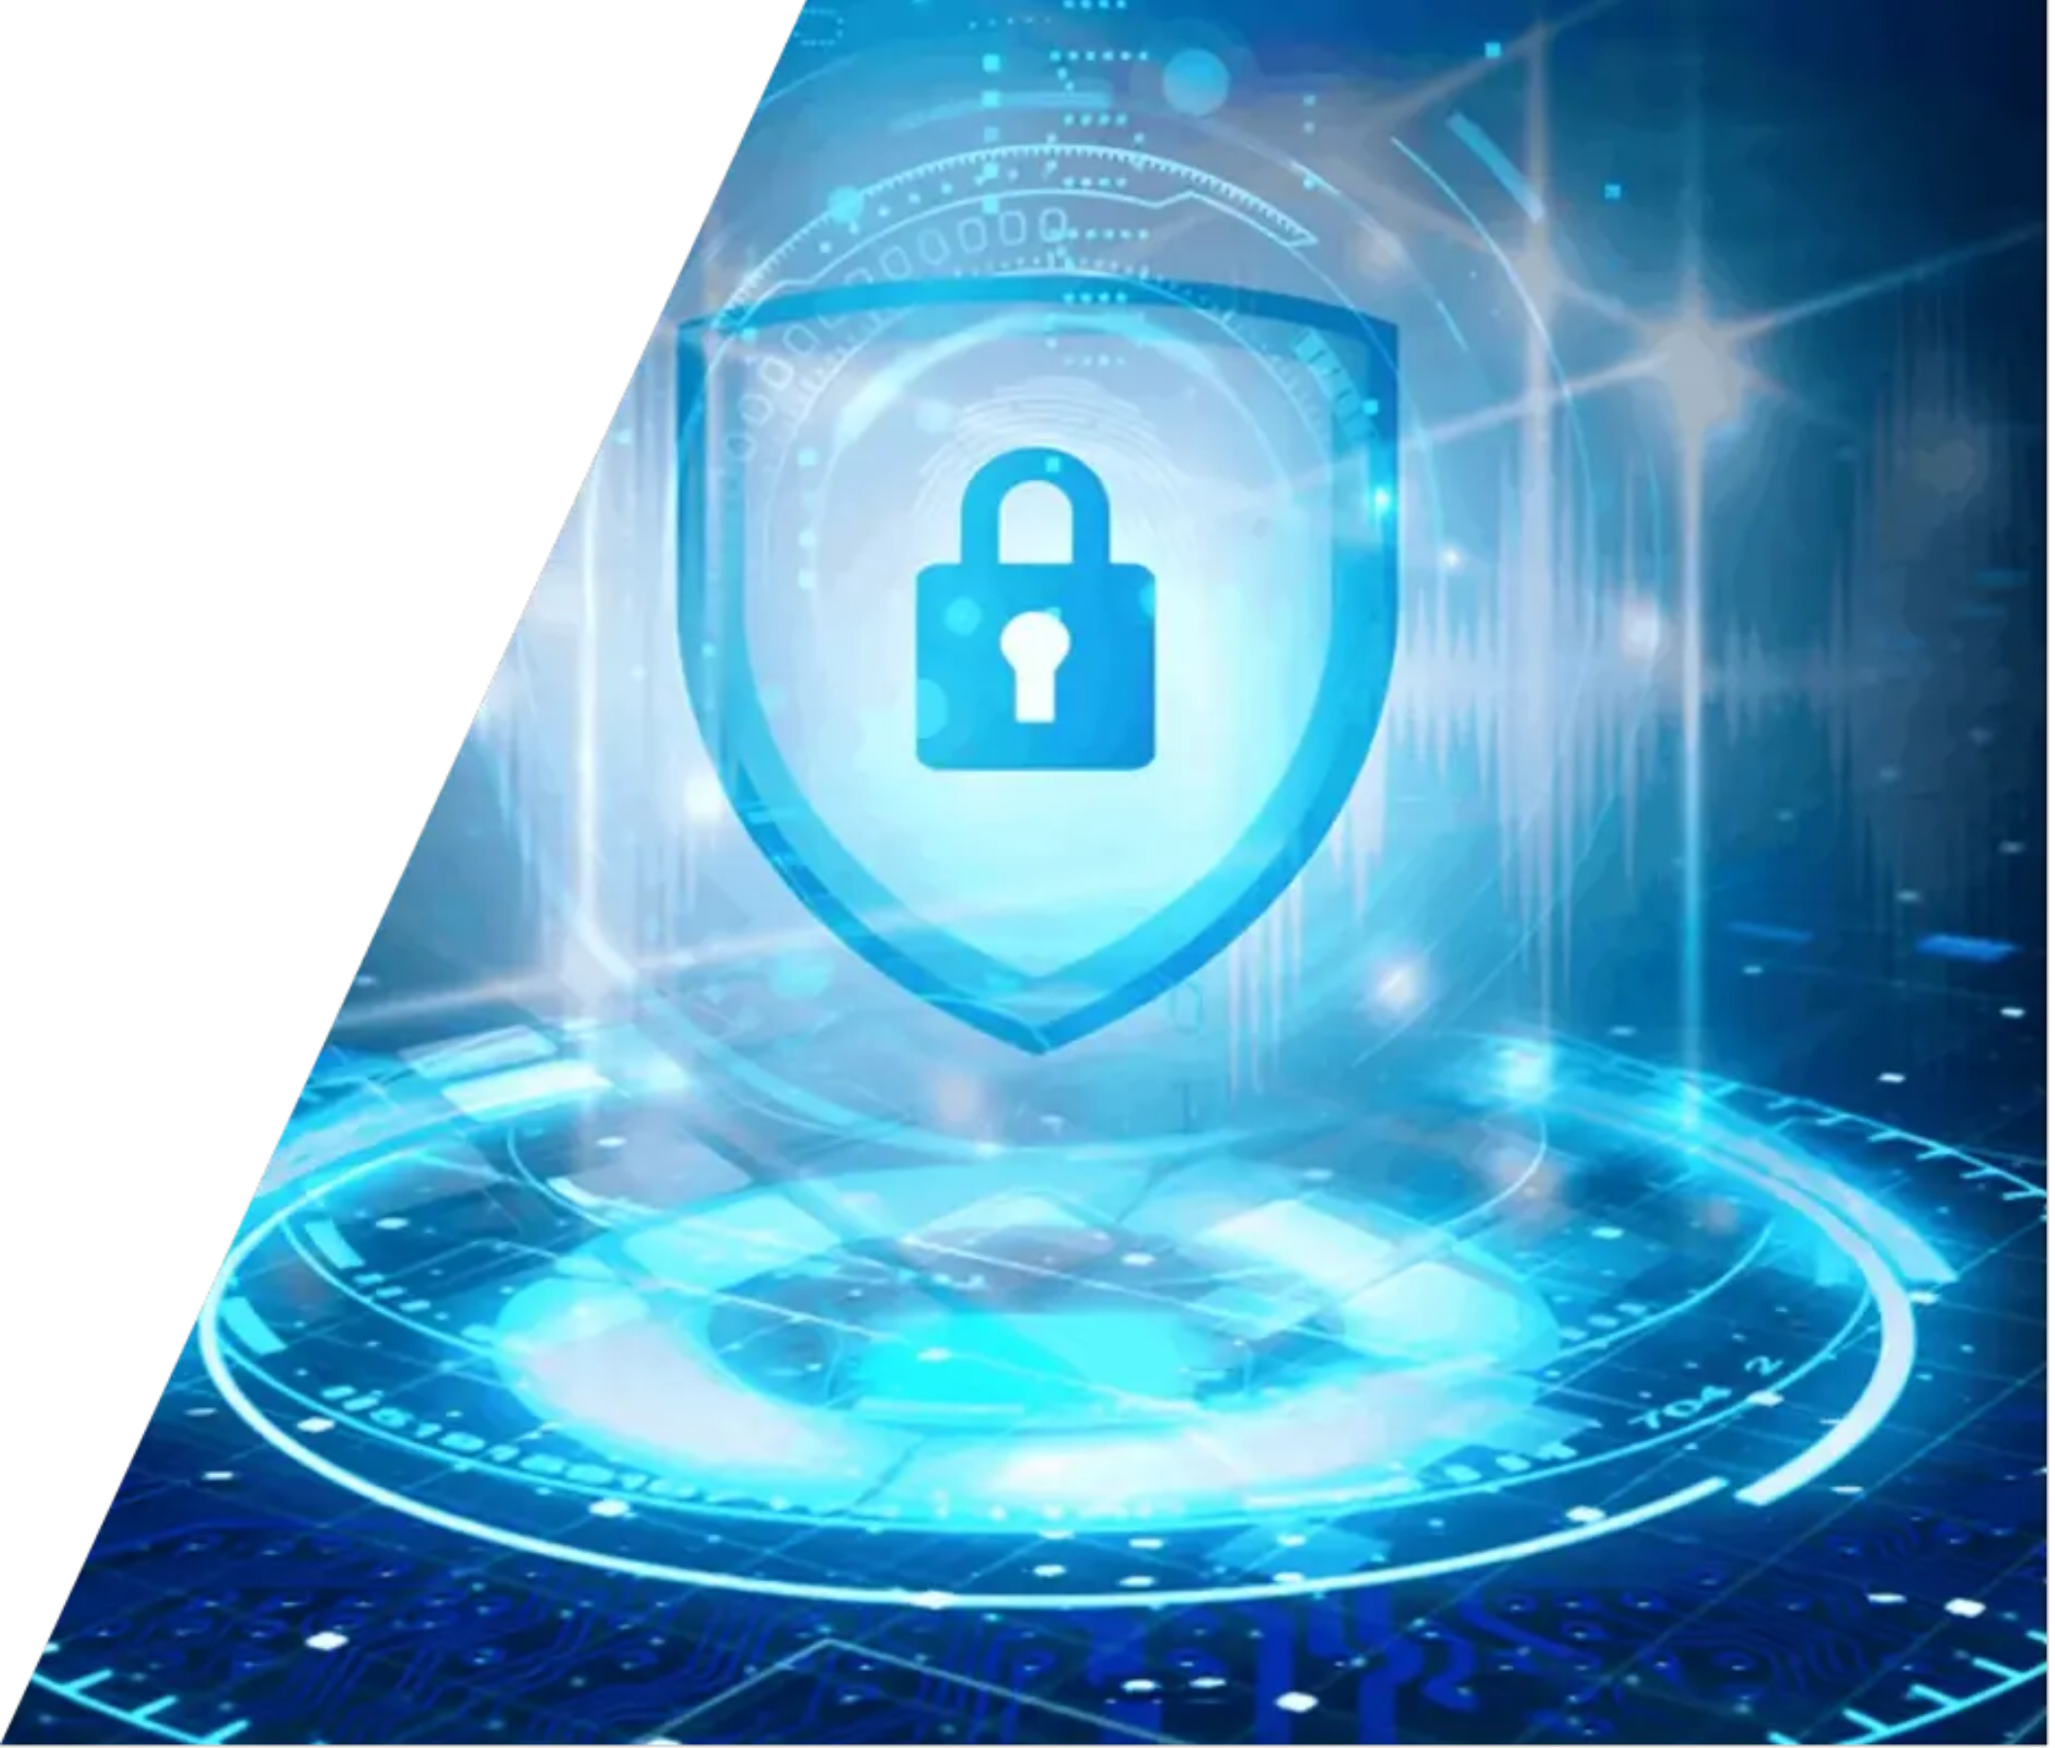






信息安全测评与风险评估
7.2.1 移动互联架构认知
授课教师：杨迎

Slide 2

01
案例导入——“WiFi是免费的，但数据不是”
目录
02
学习目标
CONTENTS
03
移动互联系统架构 —— “端管云”三层模型
04
移动终端 —— 安全风险最大的“端”

Slide 3


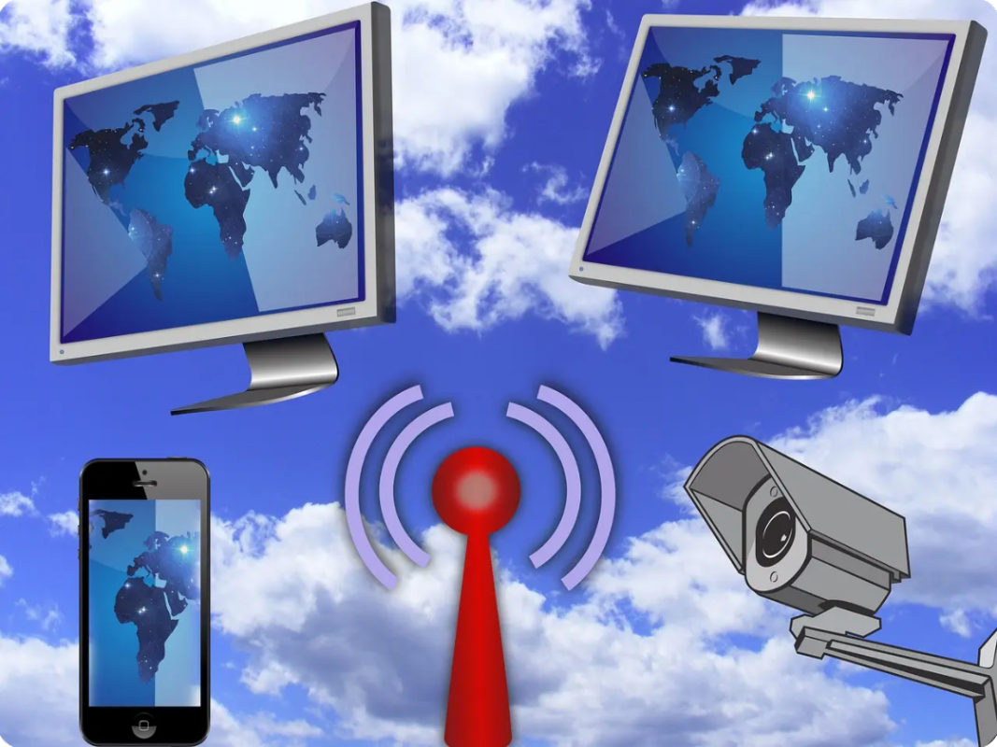




案例导入——“WiFi是免费的，但数据不是”
引入问题
你的手机连接公司WiFi，流量会经过哪些“关卡”？
案例素材
某员工连接未加密公共WiFi登录移动OA，凭证被截获致内网数据泄露。调查发现：移动办公APP未启用传输加密，无线接入点未设身份认证。
问题讨论
•
为什么连接公共WiFi会存在安全隐患？
•
移动终端接入企业内网需要经过哪些安全“关卡”？
•
等保2.0为什么要单独设置“移动互联安全扩展要求”？
结论：移动互联安全关注“端（终端）、管（网络）、云（应用）”三个层面的安全保护。

Slide 4

学习目标
通过本课学习，你将能够：
理解
掌握
移动互联系统的三个核心组成部分
移动互联的安全风险及其成因
了解
能够
等保2.0移动互联安全扩展要求的框架
识别移动互联环境中的安全隐患

Slide 5

移动互联系统架构 —— “端管云”三层模型
移动互联系统 = 移动终端 + 无线网络 + 移动应用
层次 | 组成部分 | 典型设备/形态 | 安全关注点
端（终端层） | 移动终端（手机、平板、专用终端） | 智能手机、PAD、POS机等 | 设备丢失、数据泄露、恶意软件
管（网络层） | 无线网络 + 接入网关 | WiFi AP、无线接入网关 | 信号劫持、非法接入、中间人攻击
云（应用/服务层） | 移动应用 + 云端服务平台（含服务器集群、数据库、中间件等后端资源） | 云服务器（如阿里云ECS）、容器集群（如K8s）、云数据库（如MySQL云服务）、SaaS/PaaS平台（如钉钉、企业微信） | 代码漏洞、权限滥用、数据泄露

Slide 6





移动终端 —— 安全风险最大的“端”
设备丢失/被盗
恶意软件感染
操作系统漏洞
未授权访问
终端中存储的企业数据可能泄露。
木马、间谍软件窃取数据。
系统未及时更新补丁。
屏幕锁定被绕过、root/越狱后权限失控。
常见场景：手机丢失，未启用远程擦除。
常见场景：安装非官方渠道APP。
常见场景：老旧安卓系统未修复已知漏洞。
常见场景：解锁密码过于简单。

Slide 7

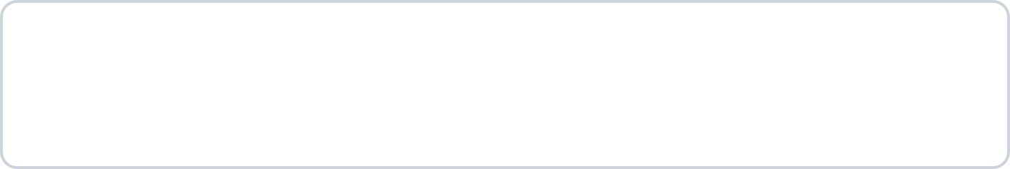
无线网络 —— 最容易受到攻击的“管”
无线网络的开放性使其成为移动互联安全中最薄弱的环节。
01
中间人攻击
02
非法接入
攻击者截取并篡改通信数据。典型攻击方式：伪造WiFi热点（Evil Twin）。
未经授权的设备接入企业WiFi。典型攻击方式：破解WiFi密码或蹭网。
03
无线信号劫持
04
弱加密破解
利用无线协议漏洞控制设备。典型攻击方式：Deauth攻击、重放攻击。
破解WEP/WPA等脆弱加密协议。典型攻击方式：字典攻击、暴力破解。

Slide 8

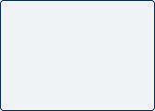

移动应用 —— 承载业务的“云”
移动应用的安全漏洞可能直接导致企业数据泄露。
逆向工程
数据明文存储
不安全的传输
权限滥用
APK被反编译，代码逻辑暴露。
敏感数据以明文形式保存在本地。
数据在传输过程中未加密。
申请与业务无关的敏感权限。
示例：未做混淆的APP被破解。
示例：登录口令存于SharedPreferences。
示例：HTTP明文传输，缺少证书校验。
示例：读取通讯录、位置等无关权限。

Slide 9


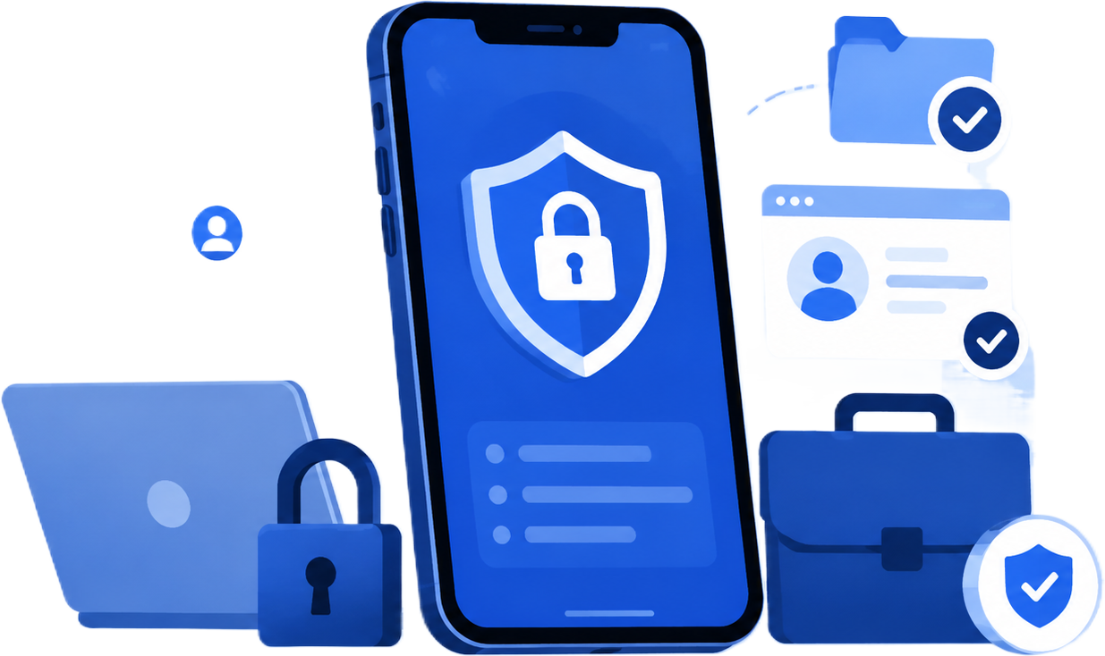
移动办公场景（BYOD）的安全挑战
BYOD 面临的核心矛盾：
常见管控措施：
企业：需要保护数据安全，希望设备受控
01 MDM
统一管理设备，下发策略。
移动设备管理
利弊分析：企业掌控力强，但员工抵触。
员工：希望保护个人隐私，不想被过度监控
02 MAM
仅管理企业应用，不管个人应用。
移动应用管理
利弊分析：平衡企业安全与员工隐私。
03 容器化
在设备中划分“工作区”和“个人区”。
工作与个人分离
利弊分析：目前最优方案。

Slide 10
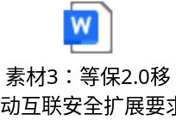


移动互联安全扩展要求的范围
GB/T 22239-2019 移动互联安全扩展要求覆盖5个维度：
1
2
3
4
5
安全物理环境
安全区域边界
安全计算环境
安全建设管理
安全运维管理
无线接入点的物理位置（7.3.1/8.3.1）
边界防护、访问控制、入侵防范（7.3.2/8.3.2）
移动终端管控、移动应用管控（7.3.3/8.3.3）
移动应用软件采购与开发（7.3.4/8.3.4）
配置管理（合法设备配置库）（8.3.5）

Slide 11
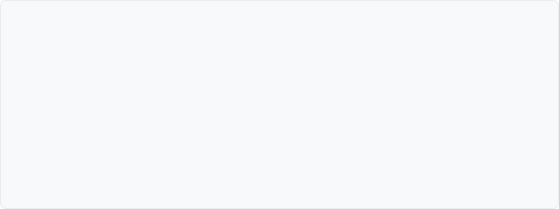


第一级/第二级 vs 第三级/第四级的差异
维度
第二级要求
第三/四级增强要求
物理环境
无线接入点合理位置
同左
区域边界-边界防护
有线与无线网络通过网关连接
同左
区域边界-访问控制
开启接入认证，禁止WEP
支持认证服务器或国密认证
区域边界-入侵防范
—（第二级无此要求）
检测非法设备、攻击行为、阻断功能
计算环境-终端管控
选择安装运行功能
强制安装MDM客户端、远程锁定/擦除
计算环境-应用管控
选择安装运行功能
指定证书签名、白名单机制

Slide 12
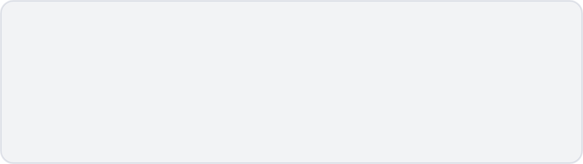
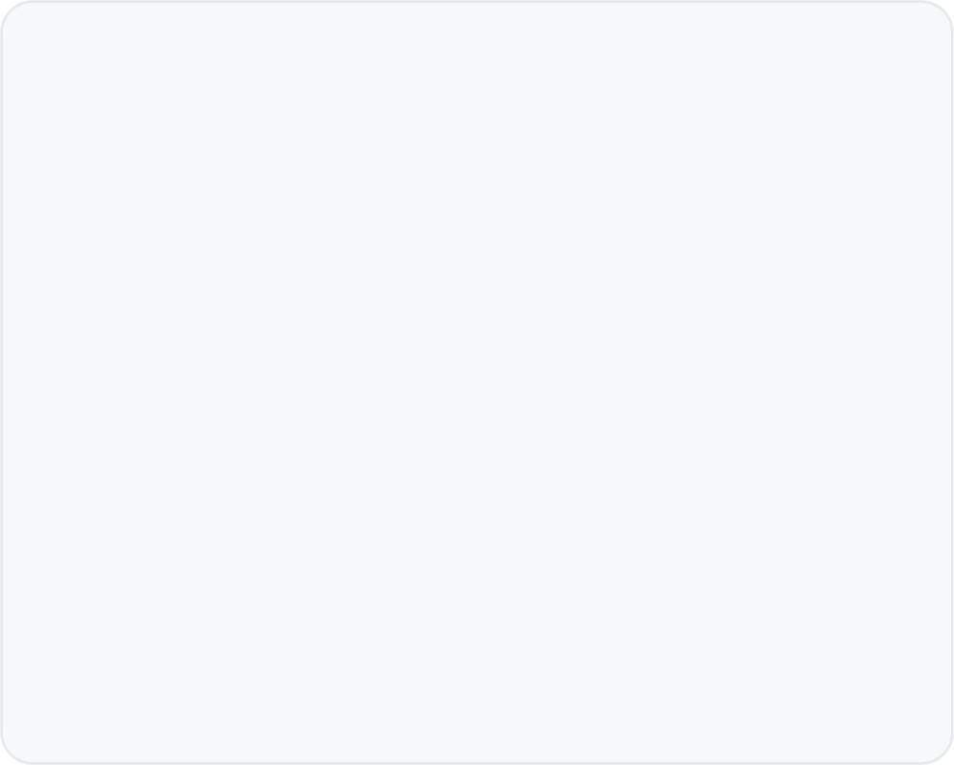
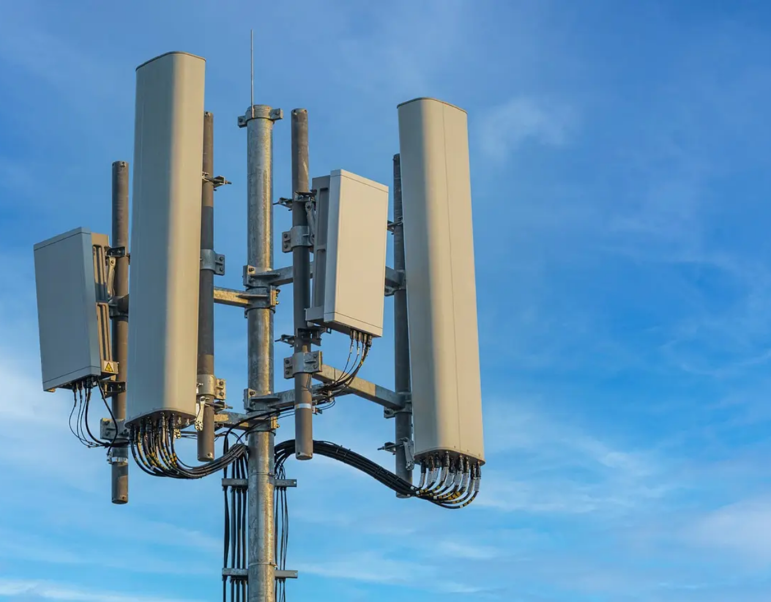

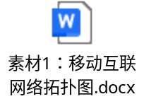

教师演示——移动互联网络拓扑演示
网络连接路径
移动终端
WiFi AP
无线接入网关
企业内网
应用服务器
演示步骤
移动终端：展示典型设备类型
无线接入点：强调“不能过度覆盖”
无线接入网关：强调“边界防护”作用
企业内网：强调“有线与无线边界”隔离
重点强调：等保测评中检查“有线与无线网络边界之间是否通过无线接入网关设备”

Slide 13
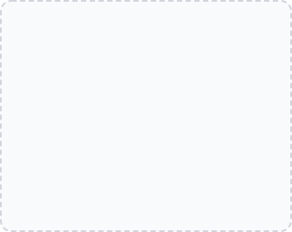

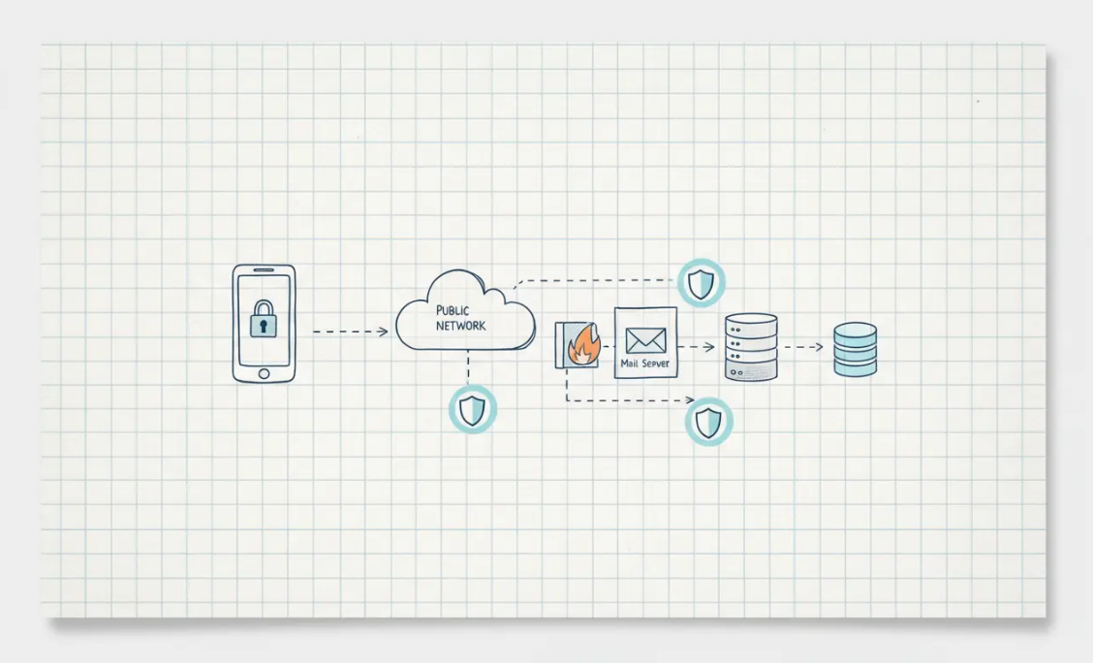
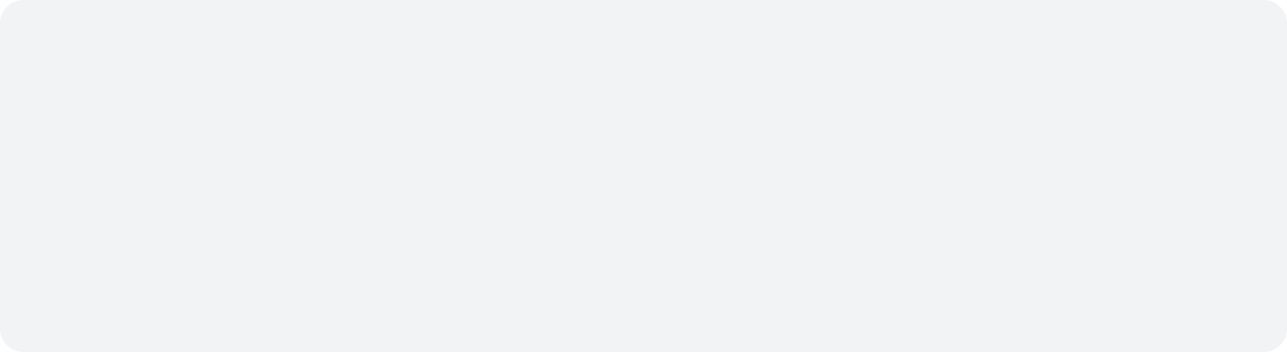


实践任务1——移动互联架构图绘制（15分钟）
任务名称：绘制企业移动办公安全架构图
任务场景：某企业允许员工使用手机访问内部邮件系统，要求画出带安全控制点的架构图。
任务内容：
1
标注各组件名称
2
标注至少3个安全控制点（并说明对应标准）
在此区域绘制架构图
3
说明哪些环节是等保检查重点
时间安排：约15分钟

Slide 14
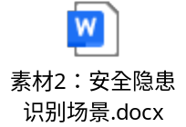
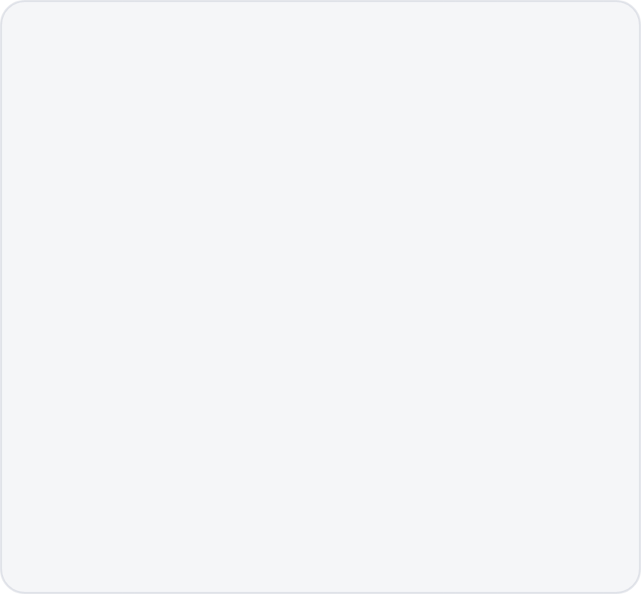



实践任务2——安全隐患识别
任务名称
识别移动互联场景中的安全隐患
任务场景
提供5个移动办公场景（见素材2），学生识别安全隐患并分析风险
任务内容
1
阅读场景描述
2
标注存在的安全问题
3
分析可能导致的后果
4
提出初步改进建议
时间安排：约15分钟

Slide 15





思政融入——移动安全无小事
公私分明
合规先行
责任共担
个人设备用于工作，企业数据与个人数据需要隔离。不将工作数据保存在个人设备中。
移动互联系统同样需要等保测评。无论是公有云还是移动办公，都不是法外之地。
移动安全不仅是IT部门的事，也是每个员工的事。不随意连接未知WiFi，不安装来路不明的APP。
一句话： 移动互联拓展了工作的边界，也拓展了安全的边界。

Slide 16






知识点回顾（5分钟）
一、移动互联系统组成
端：移动终端（手机/平板/专用终端）
管：无线网络（WiFi AP + 无线接入网关）
云：移动应用（APP + 后台服务器）
二、三大安全风险
终端风险（丢失、恶意软件、系统漏洞）
移动互联架构认知
网络风险（中间人攻击、非法接入）
应用风险（逆向工程、明文存储）
三、等保2.0移动互联安全扩展要求
5个维度：物理环境→区域边界→计算环境→建设管理→运维管理
核心要求：接入认证、边界防护、终端管控
四、防护策略
MDM/MAM（设备与应用管理）
容器化（工作与个人数据分离）

Slide 17


课后作业
01
02
必做
必做
提交《移动互联安全隐患分析表》
完成活动7.2.1在线测试（选择题+判断题，共15题）
03
04
选做
预习
调研一种移动终端管理（MDM）产品，总结其功能
预习7.2.2“移动安全配置核查”相关内容

Slide 18
感谢观看

